Slide 1
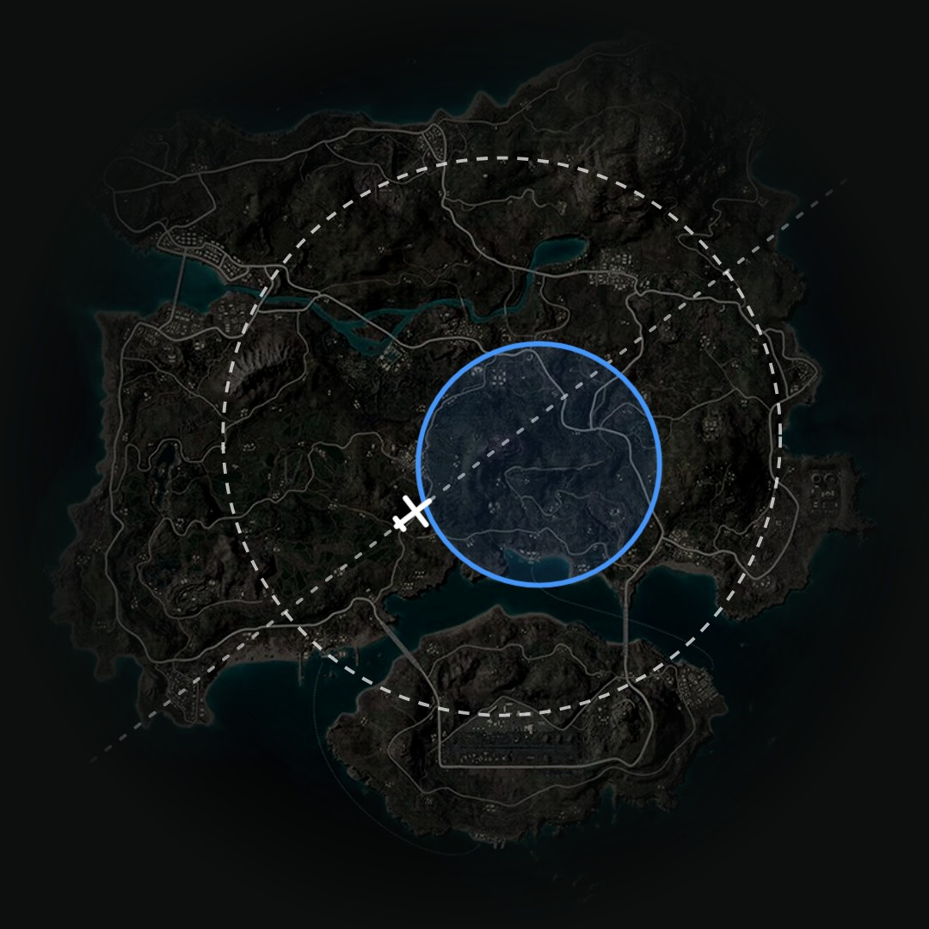
PROYECTO INTEGRADOR · MÓDULO V
ZONAAZUL
Tu entrenador personal de battle royale
¿En qué minuto se decidió tu partida?
Luis Noé Torres Ferrer
Diplomado en Ciencia de Datos
Centro de Educación Continua · FES Acatlán, UNAM
Mapa: KRAFTON, Inc., vía pubg/api-assets
Notes:
ZonaAzul estima, minuto a minuto, la probabilidad de que un escuadrón de PUBG termine entre los mejores de su partida, y le dice al jugador en qué momento se decidió y qué habría podido cambiar.

Slide 2
EL PROBLEMA
Saber que perdiste no te enseña nada
Una transmisión deportiva muestra en todo momento la probabilidad de victoria. En los videojuegos competitivos eso no existe, aunque cada partida lo registra todo.
Las dos opciones del jugador
Ver la repetición completa
Tarda lo mismo que la partida
Lo que existe hoy
Bajas, daño, K/D: describen qué pasó.
Pagar un entrenador
Reservado al alto rendimiento
Lo que falta
Entre ambos extremos no hay nada.
Cuándo se decidió la partida, y por qué.
El dato existe: el juego registra cada posición, cada disparo y cada cierre de zona. Nadie lo interpreta para el jugador.
Notes:
El jugador que quiere mejorar tiene dos opciones y ninguna sirve. Entre ambos extremos no hay nada: ese es el hueco que ocupa ZonaAzul.

Slide 3
LA PROPUESTA
Un entrenador automático de partidas
1
Reconstruye
2
Estima
3
Explica
La partida minuto a minuto desde la telemetría oficial
Tus posibilidades de llegar al top 25 % en cada momento
En qué minuto se decidió y qué habría cambiado el resultado
USUARIO PRINCIPAL
USUARIO SECUNDARIO
El jugador intermedio que quiere mejorar y no tiene quién lo revise.
Creadores de contenido que necesitan un dato duro para narrar una partida.
Aprende de tus partidas: revisa lo que ya jugaste para saber qué mejorar en la siguiente.
Notes:
La propuesta no es dar más datos, sino hacer lo que haría un entrenador: revisar la partida, señalar el momento decisivo y decir qué cambiar.

Slide 4
ESTRATEGIA · ACCIONABLES
Cuatro preguntas de entrenador
¿Dónde se decidió?
¿Qué hicieron distinto los que llegaron?
El minuto en que más cayeron tus posibilidades, y qué pasó en él.
Tu salud y tus compañeros en pie, contra los equipos del top.
¿En qué me enfoco?
¿Cómo juego yo?
«¿Y si…?»: qué habría pesado más, recalculado por el análisis.
Tu estilo de juego y cómo le va a quienes juegan igual.
Cada pantalla de la aplicación responde una de estas preguntas.
Notes:
Estos son los accionables. La estrategia original incluía decir cuándo rotar hacia la zona; los datos lo desmintieron y se reemplazó por llegar con el escuadrón completo y sano.

Slide 5
FUENTES DE DATOS
Todo sale de la interfaz oficial de PUBG
150
1.1 M
46,886
3,931
partidas de Erangel, modo escuadra
registros de posición
observaciones minuto a minuto
escuadrones
/samples
/matches
Muestra masiva de partidas para entrenar
Equipos y posición final: la respuesta correcta
Telemetría
/players
Bitácora de cada evento: de ahí salen las variables
Busca la partida de cualquier jugador, en vivo
Clave gratuita. Las partidas y su telemetría no consumen cuota, por eso es viable descargar cientos.
Notes:
Todo viene de la API oficial: 150 partidas, más de un millón de registros de posición. El corpus quedó fijo en Parquet para que el análisis sea reproducible.

Slide 6
HALLAZGO 2
La hipótesis inicial no se sostuvo
LO QUE ESPERÁBAMOS
LO QUE MIDIERON LOS DATOS
Que estar bien posicionado respecto de la zona decidiera la partida.
La posición casi no pesa. Lo que decide es llegar con el escuadrón sano y completo.
De cada 100 comparaciones entre un equipo que llegó al top y uno que no, cuántas acierta cada variable por sí sola
≈ 65
Salud del equipo
≈ 60
Compañeros en pie
50
Distancia al círculo, en el cierre final
50 de cada 100 es lo que acertaría cualquiera adivinando. Los escenarios del análisis lo confirmaron por otro camino: «rotar antes» no producía recomendaciones coherentes y se retiró.
Notes:
Partí de una hipótesis razonable, la medí y los datos la desmintieron. La distancia al círculo acierta como una moneda en el cierre final. Reformulé el proyecto con esa evidencia.

Slide 7
ARQUITECTURA
Dos flujos para dos necesidades
APRENDER DE CASOS · precalculado
API de PUBG
Notebook:
modelos
Resultados
en JSON
App en Vercel
›
›
›
REVISAR TU PARTIDA · en vivo
Tu usuario
Servicio en
Render
Telemetría
+ modelo
Análisis
y mapa
›
›
›
Si el servidor cae, los casos siguen funcionando. Botsito consulta solo herramientas sobre los datos, y cada cifra se verifica antes de mostrarse.
Notes:
React en Vercel y FastAPI en Render. El catálogo está precalculado y funciona aunque el servidor caiga. El análisis en vivo usa la red densa porque TensorFlow no cabe en 512 megas.

Slide 8
CONCLUSIONES
Lo que el proyecto demuestra
El resultado es anticipable, y lo es cada vez más conforme avanza la partida.
La salud y los compañeros en pie pesan más que la posición: la hipótesis inicial se corrigió con evidencia.
Hay estilos de juego estables, y dos estrategias opuestas llegan al mismo resultado.
Las probabilidades que ve el jugador están calibradas: significan lo que dicen.
LÍMITES
SIGUIENTE PASO
Un mapa y una modalidad · quince minutos de horizonte · corpus de una ventana de tiempo estrecha.
El equipamiento: la telemetría permite reconstruir el inventario. Ahí podría estar el techo del análisis.
Notes:
Cuatro conclusiones y los límites reconocidos. La línea más prometedora es el equipamiento: un equipo sano pero mal armado no está en la misma situación que uno bien equipado.

Slide 9
Gracias
dax-theta.vercel.app · github.com/luistfact/DAX
Proyecto académico independiente. No afiliado a KRAFTON ni a PUBG. PUBG, PLAYERUNKNOWN'S BATTLEGROUNDS y sus logotipos son marcas de PUBG Corporation o sus afiliadas.
Notes:
Gracias. La aplicación y el repositorio están abiertos.

